Slide 1

virtualização
de
referências
por quê?
mais
clusters
conceito
exemplos
SISTEMAS OPERACIONAIS
francis nutefe tsigbey
philip mahama akpanyi

Slide 2

O que é?
referências
por quê?
clusters
mais
conceito
exemplos
A virtualização de sistemas operacionais é uma tecnologia cuja principal proposta é compartilhar os recursos do hardware de forma que ele execute em vários sistemas operacionais (iguais ou diferentes) e suas aplicações de forma simultânea e totalmente isoladas entre si
Em ambientes virtualizados, as máquinas virtuais simulam uma réplica física de uma máquina real. Os usuários têm a ilusão de que o sistema está disponível para seu uso exclusivo.

Slide 3


A virtualização pode ajudá-lo a mudar seu foco de TI para a melhoria dos serviços que você fornece para a organização. Se você estiver gerenciando vários servidores e desktops, a virtualização pode ajudá-lo a:
referências
por quê?
mais
clusters
conceito
exemplos
Poupar dinheiro
Economizar tempo
Com a virtualização, você pode transformar um único servidor em um servidor multitarefa e transformar vários servidores em um pool de computação que pode se adaptar de maneira mais flexível a cargas de trabalho em constante mudança.
É muito mais rápido implantar uma máquina virtual do que implantar um novo servidor físico.
Economizar energia
Reduz estresse de gerenciamento
torna mais fácil manter os desktops atualizados e seguros.
reduz o número de servidores físicos, reduzindo a energia necessária para energizar e resfriar.

Slide 4



Na virtualização totalmente baseada em software, não é preciso um hardware provendo recursos para suportá-la, ao invés disso, é o software virtualizador que provê totalmente os recursos no processo. Essa tecnologia tem como vantagens o baixo custo de implementação e a portabilidade entre plataformas. São exemplos dessa tecnologia:
exemplo
exemplo
exemplo
1
2
3
por quê?
mais
clusters
conceito
referências
exemplos
------------
------------
------------
VMWare
Xen
MS Virtual Server
Solaris Zones
Parallels Desktop
for Mac,
outras

Slide 5
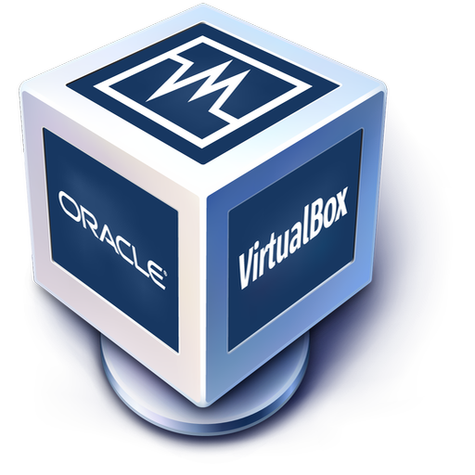
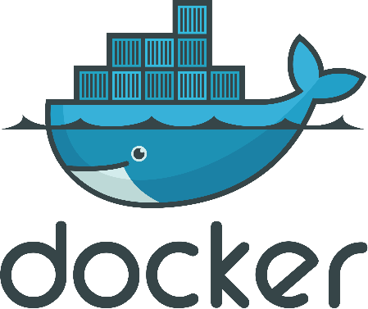
01
02
mais
clusters
por quê?
referências
exemplos
conceito
CONTAINER
MÁQUINA VIRTUAL
Criação de um cluster de containers
Criação de um cluster de máquinas virtuais

Slide 6
Container vs Máquina Virtual
As Máquinas virtuais criam uma nova instância de um sistema operacional para cada execução de máquina virtual. Isso oferece vários benefícios, como a capacidade de executar um sistema completamente diferente do convidado, em comparação com o host mas também vem com muitos inconvenientes
As máquinas virtuais ocupam muito mais espaço no disco e são mais difíceis de manter. Os ​containers​ exigem apenas o aplicativo e suas dependências, enquanto o kernel é compartilhado entre eles.
mais
por quê?
referências
clusters
conceito
exemplos
O kernel compartilhado pode nem sempre ser um benefício, pois, por exemplo, a execução de aplicativos do Windows em ​containers​ no Linux não é possível
Como o sistema operacional já está em execução, iniciar um container​ tende a ser muito mais rápido do que iniciar uma máquina virtual

Slide 7


Sistemas Operacionais com o foco
Em Virtualização
mais
por quê?
referências
clusters
conceito
exemplos

Slide 8
Por que virtualizar? - https://www.smallbusinesscomputing.com/testdrive/article.php/3819231/What-is-Virtualization-and-Why-Should-You-Care.htm
Docker – https://www.docker.com/
Oracle VM VirtualBox – https://www.virtualbox.org/
por quê?
referências
mais
clusters
conceito
exemplos
Documento da apresentação - https://docs.google.com/document/d/17JM-cqd6lDUyf37wjaOymhTY-NR-gob_VuG0yVAvI2g/edit?usp=sharing
Best virtual machine softwares- https://www.techradar.com/news/best-virtual-machine-software

